Slide 1
Министерство сельского хозяйства РФ
Федеральное государственное бюджетное образовательное учреждение
высшего образования
«Государственный аграрный университет Северного Зауралья»
«Условия поступления в аграрный университет 2021»
Бирюков М.М., ответственный секретарь приемной комиссии
Тюмень, 2021 г.

Slide 2
Количество бюджетных мест в 2021 г.
17
направлений подготовки бакалавриата и специалитета
11
направлений подготовки магистратуры
502
бюджетных места на очную форму обучения по программам бакалавриата и специалитета
798
бюджетных места

Slide 3
190
бюджетных мест
с географией
267
бюджетных мест
с биологией
492
бюджетных места
с физикой
502
бюджетных места
с химией

Slide 4
Перечень вступительных испытаний
Код и направление подготовки | Количество бюджетных мест | Вступительные испытания с указанием приоритетности* | Минимальное количество баллов вступительного испытания
05.03.06 Экология и природопользование | 10 | 1. география | 37
 |  | 2. русский язык | 36
 |  | 3. математика химия | 27 36
06.03.01 Биология | - | 1. биология | 36
 |  | 2. русский язык | 36
 |  | 3. математика химия география физика | 27 36 37 36
19.03.02 Продукты питания из растительного сырья | 10 | 1. математика | 27
 |  | 2. русский язык | 36
 |  | 3. физика химия биология | 36 36 36
20.03.01 Техносферная безопасность | - | 1. математика | 27
 |  | 2. русский язык | 36
 |  | 3. физика химия | 36 36
20.03.02 Природообустройство и водопользование | - | 1. математика | 27
 |  | 2. русский язык | 36
 |  | 3. физика химия | 36 36

Slide 5
Перечень вступительных испытаний
Код и направление подготовки | Количество бюджетных мест | Вступительные испытания с указанием приоритетности* | Минимальное количество баллов вступительного испытания
21.03.02 Землеустройство и кадастры | 44 | 1. математика | 27
 |  | 2. русский язык | 36
 |  | 3. физика химия | 36 36
35.03.01 Лесное дело | 30 | 1. математика | 27
 |  | 2. русский язык | 36
 |  | 3. физика география химия | 36 37 36
35.03.02 Технология лесозаготовительных и деревоперерабатывающих производств | 30 | 1. математика | 27
 |  | 2. русский язык | 36
 |  | 3. физика география химия | 36 37 36
35.03.03 Агрохимия и агропочвоведение | 75 | 1. биология | 36
 |  | 2. русский язык | 36
 |  | 3. математика химия география физика | 27 36 37 36
35.03.04 Агрономия
35.03.05 Садоводство
35.03.06 Агроинженерия | 121 | 1. математика | 27
 |  | 2. русский язык | 36
 |  | 3. физика химия | 36 36

Slide 6
Перечень вступительных испытаний
Код и направление подготовки | Количество бюджетных мест | Вступительные испытания с указанием приоритетности* | Минимальное количество баллов вступительного испытания
35.03.07 Технология производства и переработки сельскохозяйственной продукции | 25 | 1. биология | 36
 |  | 2. русский язык | 36
 |  | 3. математика химия география физика | 27 36 37 36
35.03.08 Водные биоресурсы и аквакультура | 20 | 1. биология | 36
 |  | 2. русский язык | 36
 |  | 3. математика химия география физика | 27 36 37 36
36.03.02 Зоотехния | 35 | 1. биология | 36
 |  | 2. русский язык | 36
 |  | 3. химия математика физика | 36 27 36
36.03.01 Ветеринарно-санитарная экспертиза | 32 | 1. биология | 36
 |  | 2. русский язык | 36
 |  | 3. химия математика физика | 36 27 36
36.05.01 Ветеринария (специалитет) | 70 | 1. биология | 36
 |  | 2. русский язык | 36
 |  | 3. химия математика физика | 36 27 36

Slide 7
Особенности приема в 2021 года
Количество открываемых / заявляемых направлений подготовки
2020 год - 3
2021 год - 10
Количество согласий на зачисление
2020 год - 2
2021 год - 5

Slide 8
Индивидуальные достижения
  Золотой знак отличия “Готов к труду и обороне” – 10 баллов
  Аттестат о среднем (полном) общем образовании с отличием – 10 баллов
  Диплом победителя или призера заключительного этапа межрегиональной многопрофильной олимпиады “Менделеев” – 10 баллов
Диплом победителя/призера регионального этапа Всероссийской олимпиады школьников – 10 баллов

Slide 9
Сроки приема документов в 2021 году
15 июня
20 июля
25 июля
начало приема документов
завершение приема документов от поступающих по результатам вступительных испытаний, проводимых Университетом
завершение приема документов*
*Поступающие с аттестатом о среднем общем образовании (после 11 кл.) поступают только по результатам ЕГЭ

Slide 10
Сроки зачисления
27 июля
Публикация конкурсных списков
Зачисление проводится в 2 этапа:
Приоритетный этап зачисления:
28 июля
Завершение приема согласий на зачисление
30 июля
Издание приказа о зачислении
Основной этап зачисления:
3 августа
Завершение приема согласий на зачисление
5 августа
Издание приказа о зачислении

Slide 11
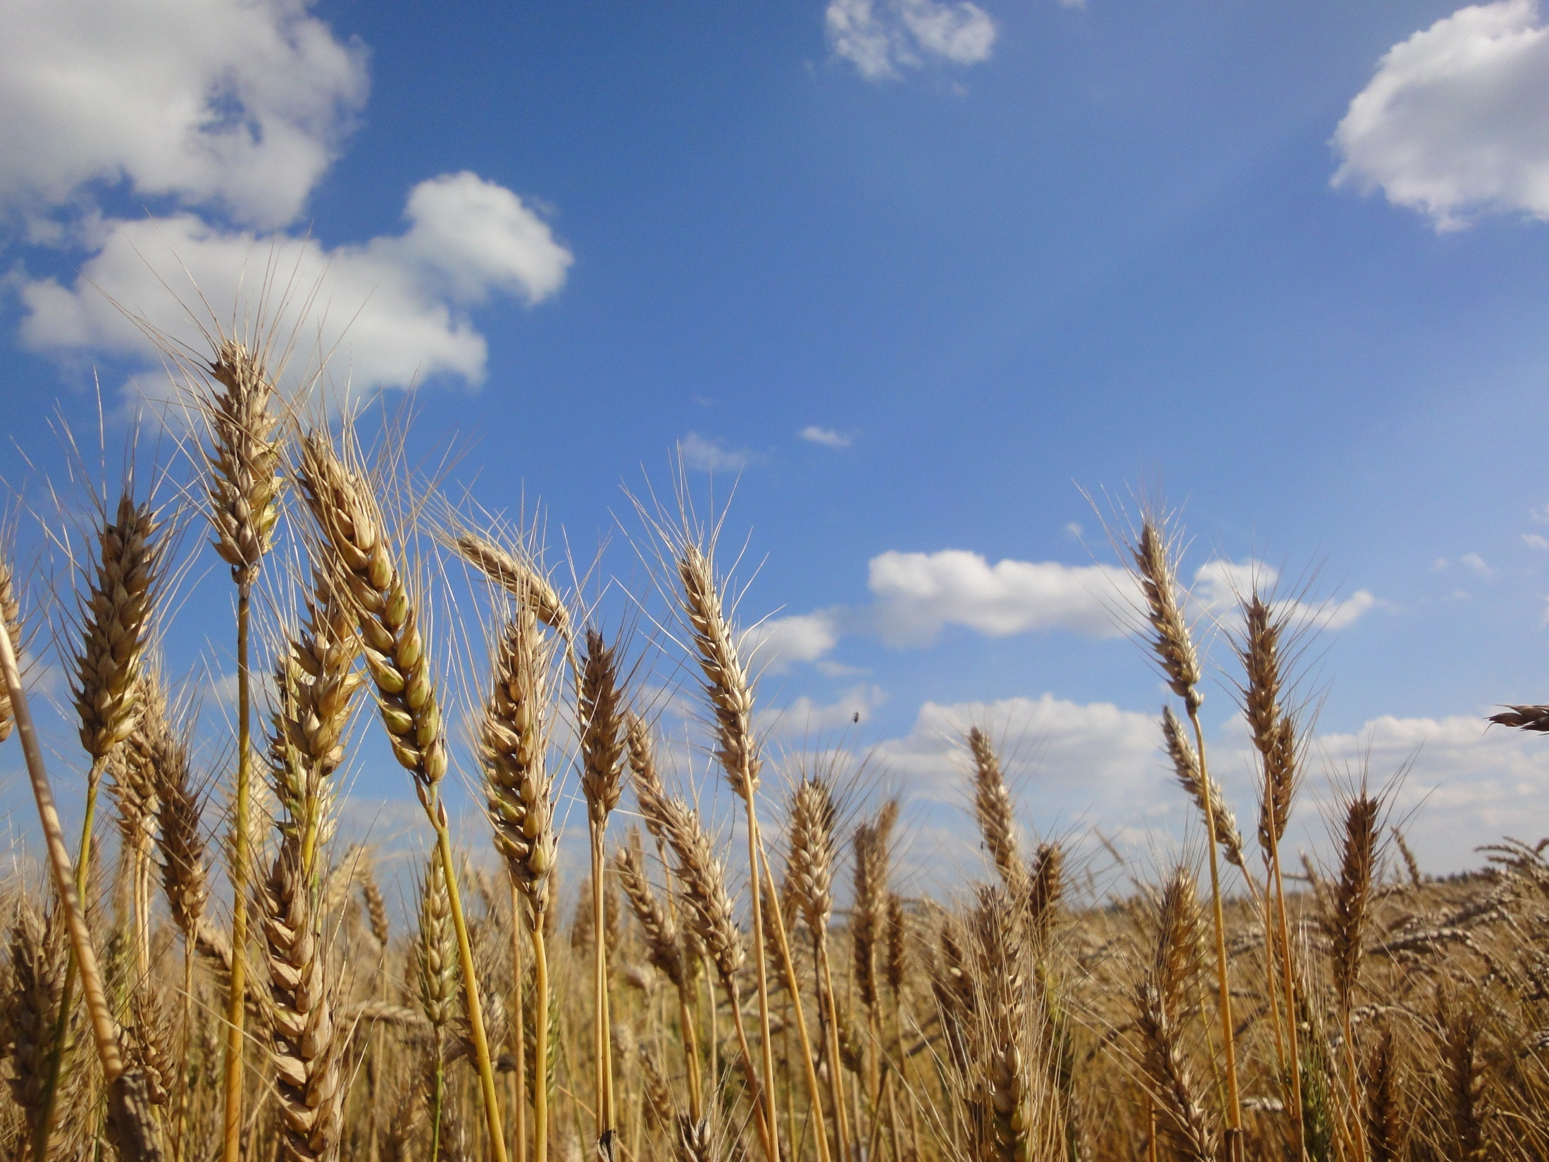
Благодарю за внимание!

